Slide 1
Náš domov

Slide 2
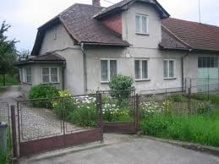
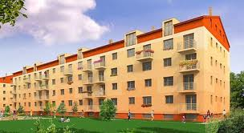
Domov máme tam kde žijeme
rodinný dům
bytový dům s několika byty

Slide 3
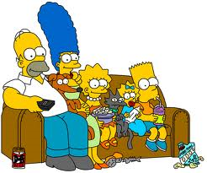
S kým bydlíš doma?
s maminkou
tatínkem
bráškou, sestřičkou
domácím mazlíčkem
někdy i s babičkou a dědečkem

Slide 4
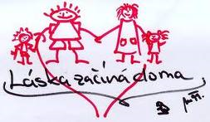
K domovu máme hezký vztah a vždy se tam rádi vracíme.

Slide 5
Šablona č. 19
Vypracovala: Květuše Vendégová
Prvouka
2.ročník ZŠ
ZŠ a MŠ Višňová
30.12.2010
Obrázky www.google.cz

